Slide 1
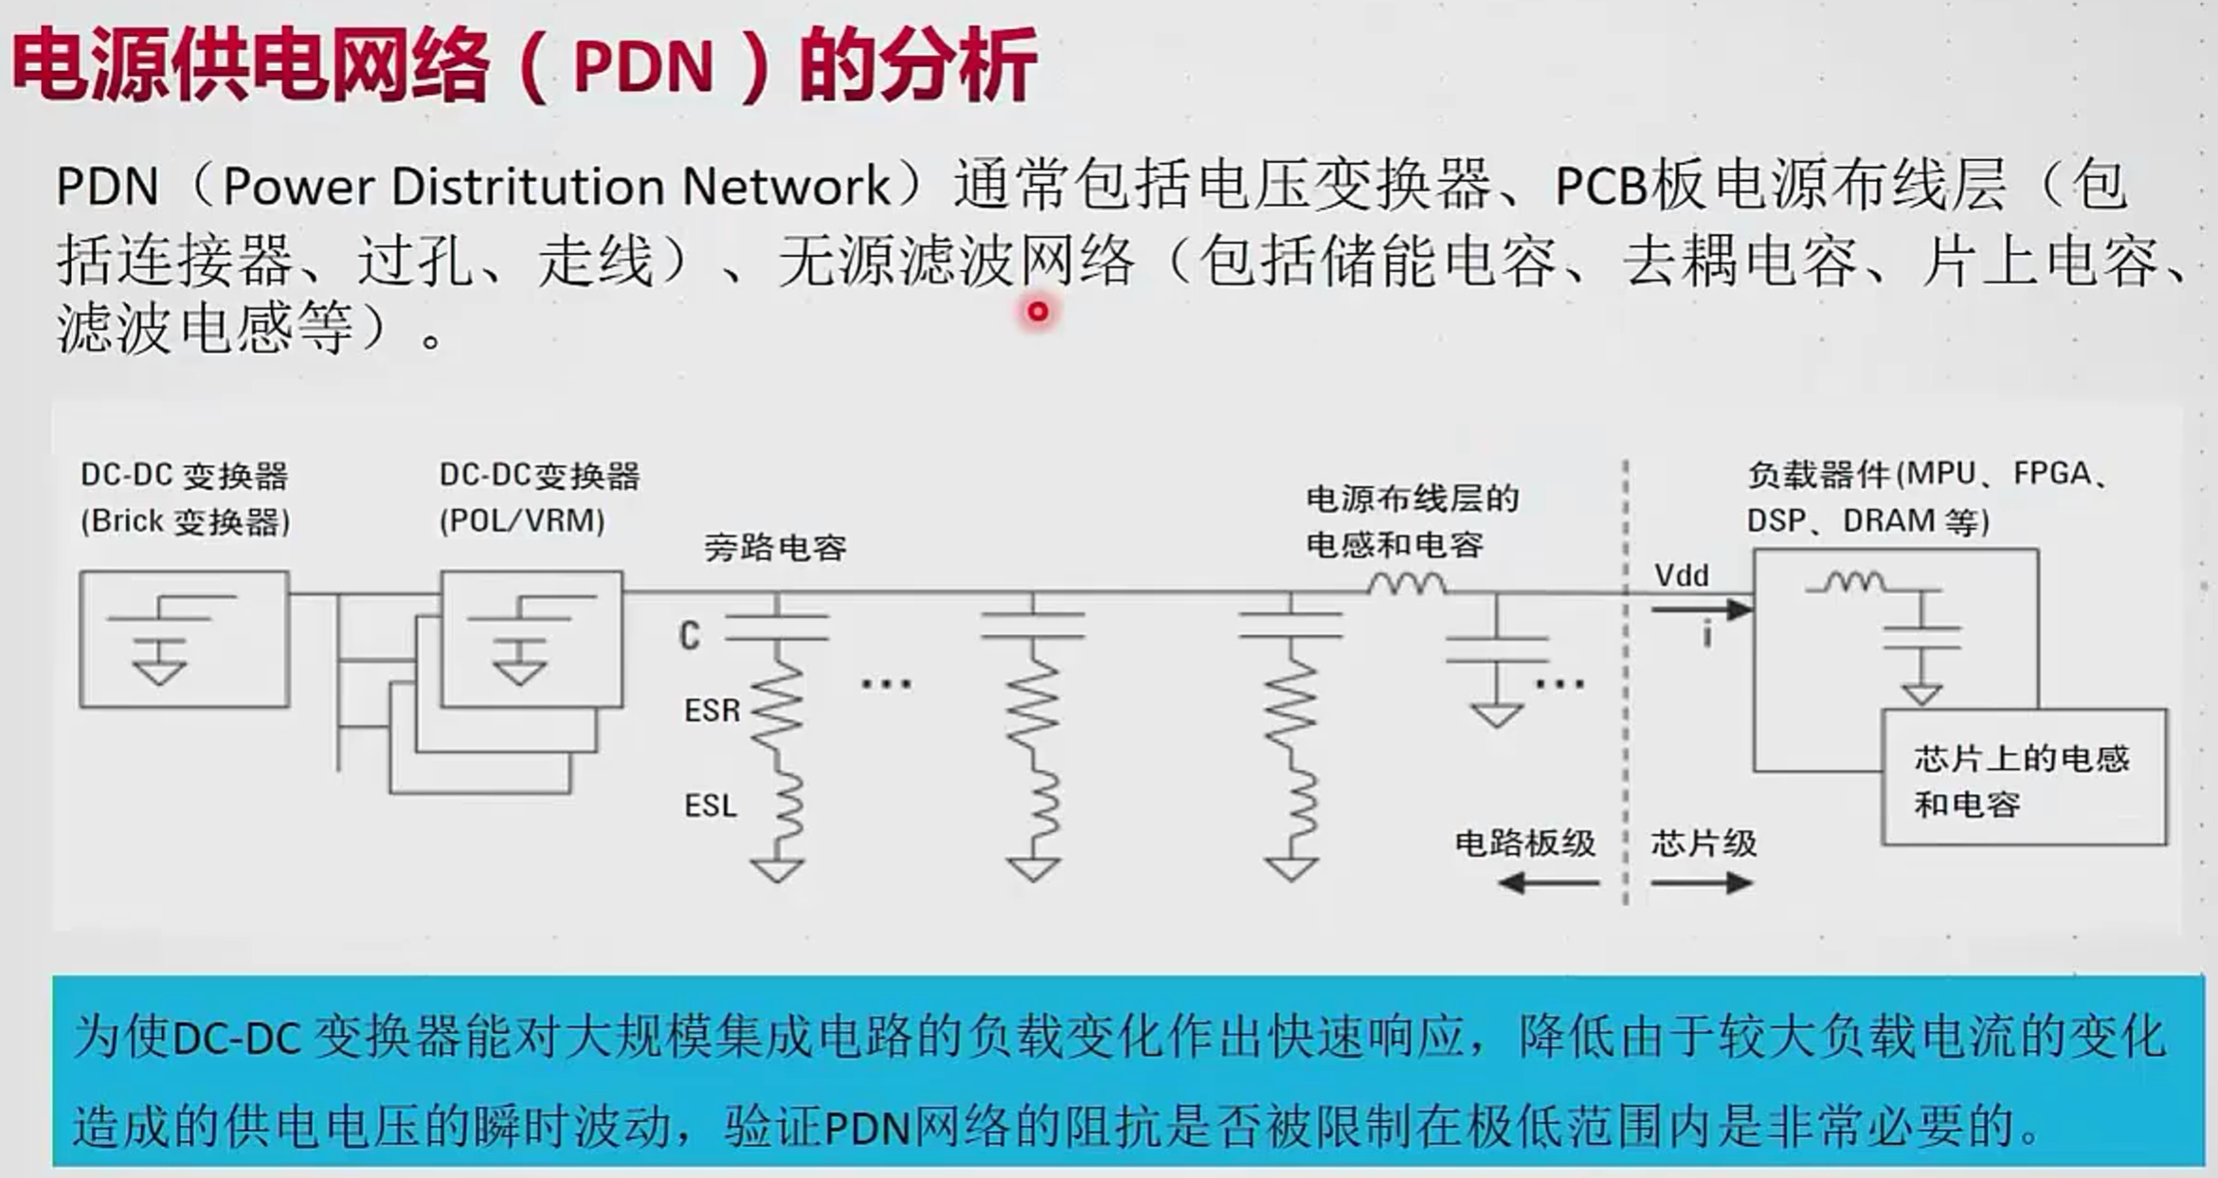
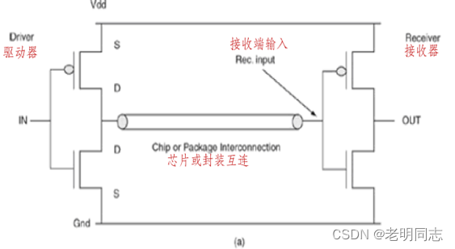
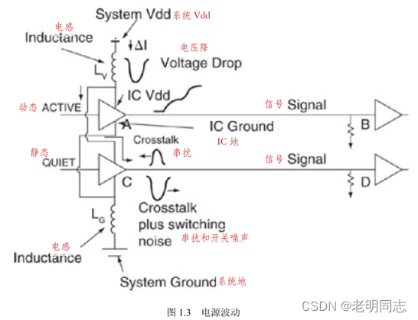
Title
Notes:
高频的陶瓷电容为电源地平面提供电荷，中频电容为高频电容提供电荷，低频的储能电容为中频电容提供电荷就这样逐级的完成从电源芯片到用电芯片之间的电荷输送
越是高频的电容越应该布局在距离IO电路近的位置，一些pf级的滤波电容往往需要布局在芯片的封装内部甚至die上；中频电容可以放置的稍远一些布局在PCB板上芯片周围的位置；低频电源的布局位置影响已经不是很大

Slide 2
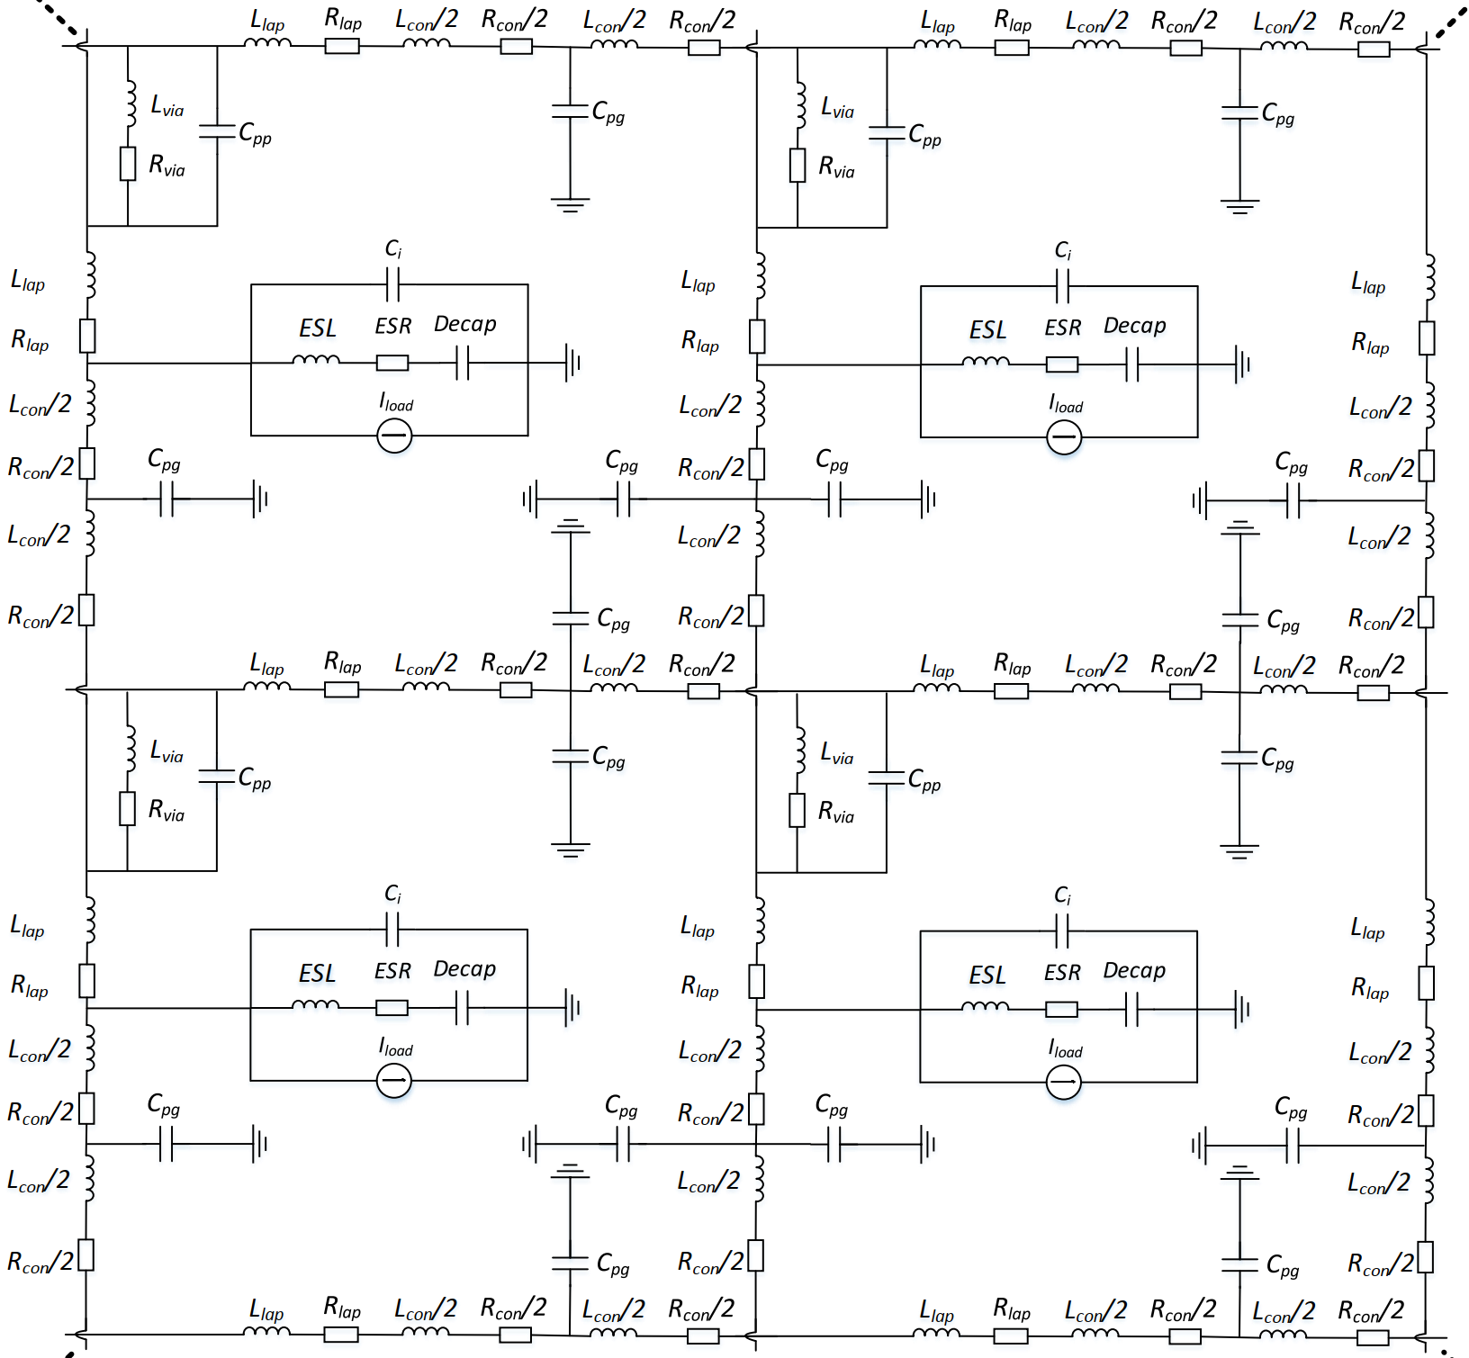
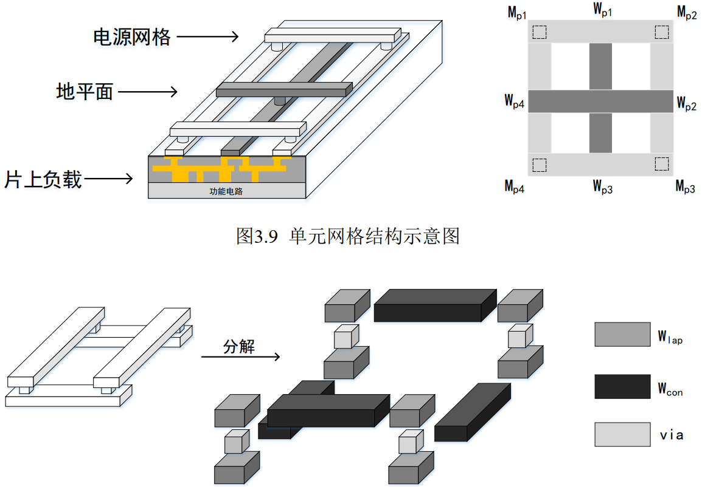
片内PDN等效电路
片内PDN是die内电路上方的绝缘层内，用于供电的相互正交的多层金属线网络
鉴于现在芯片规模的不断增加，对整个die内的所有电源金属层走线进行建模是不现实的
因此，一些建模方法中只取较为上层的PDN金属走线，例如我们现在的PDN仿真似乎就是只取到M2？
电源网格结构与分解示意图
片内PDN等效简化电路
[1] Xu Z , Lu J Q, Webb B C, et al. Electromagnetic-SPICE modeling and analysis of 3D power network[J]. IEEE, 2011, 301(4):2171-2178
Notes:
说PDN的简化模型主要是为了强调我们芯片内外去耦电容的重要性
在封装外，需要接大电容，来滤掉中低频的噪声
在die内，需要接小电容，来滤掉高频的电源噪声
电感包含自感与互感，互感来自于相邻电源金属线
一些芯片会给出单位面积去耦电容值/单位面积电流密度

Slide 3
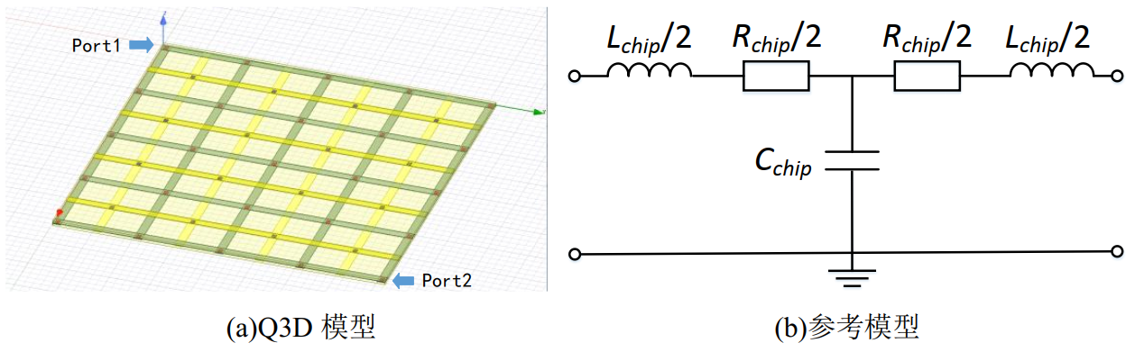
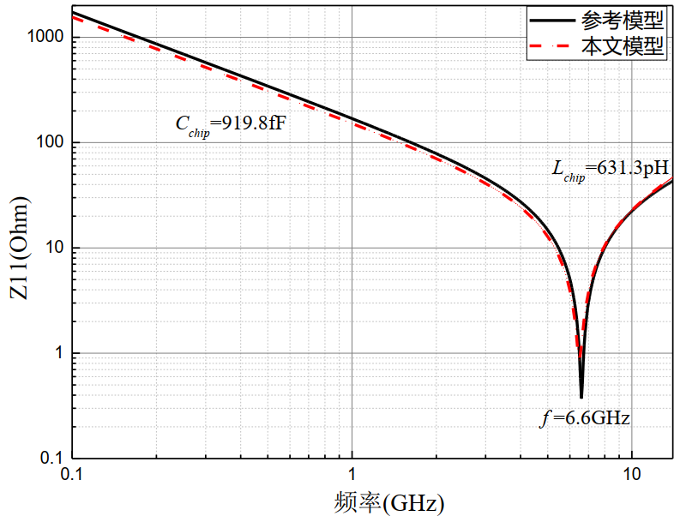
片内PDN等效模型验证
电磁仿真软件Q3D从 Port1 和 Port2 提取该模型的寄生参数， 图中黄色长方体表示地线，绿色长方体表示电源线
当工作频率小于15GHz 时，采用电路仿真软件 ADS 分别测量了所建模型与参考模型的 Z 参数，基本一致
当工作频率小于谐振频率 f 时，片内 PDN 的电容占据主导地位，当工作频率大于谐振频率 f 时， 片内PDN 的电感占主导

Slide 4
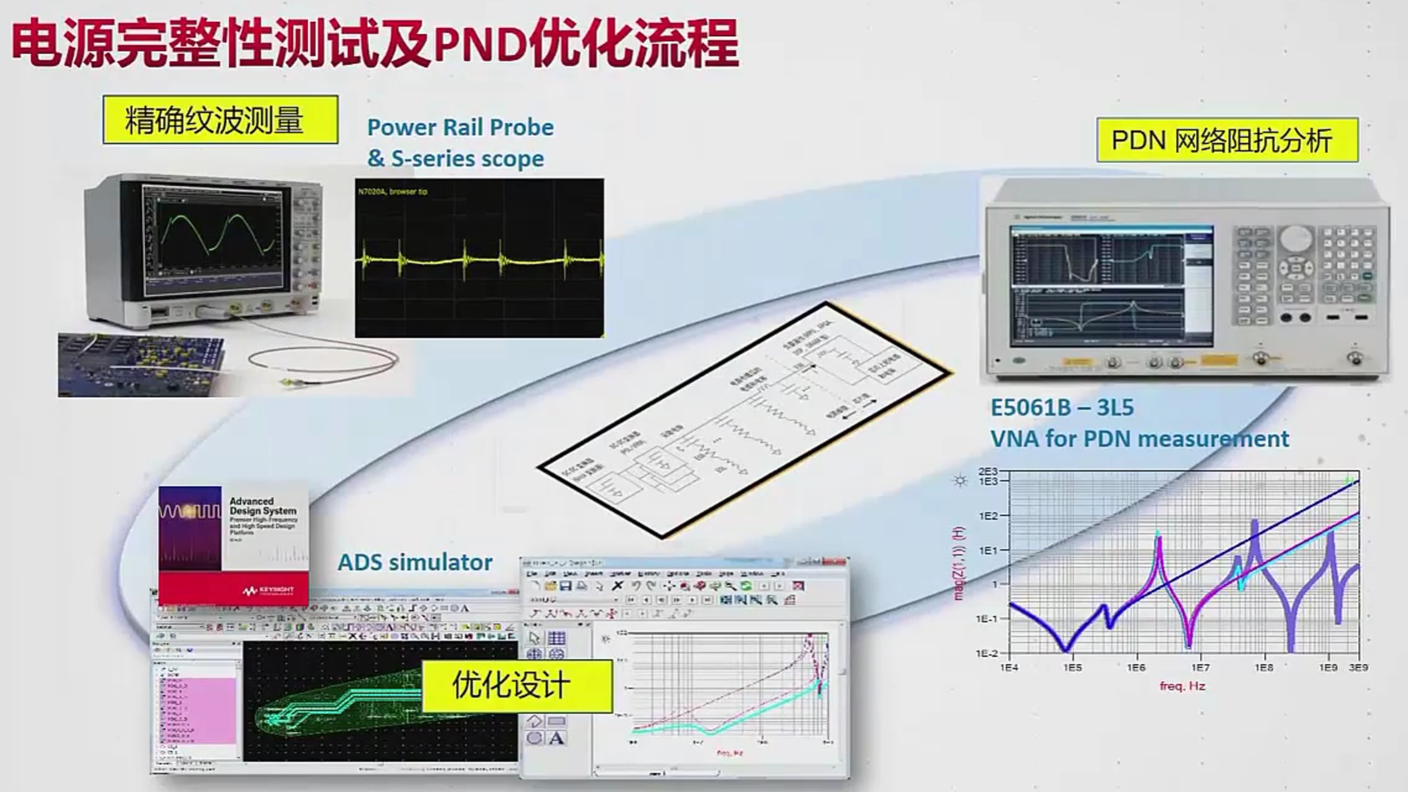
Title

Slide 5
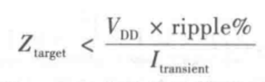
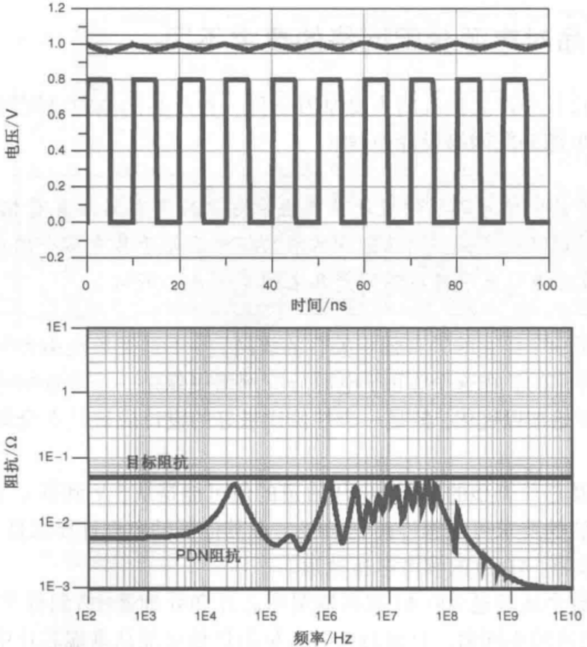
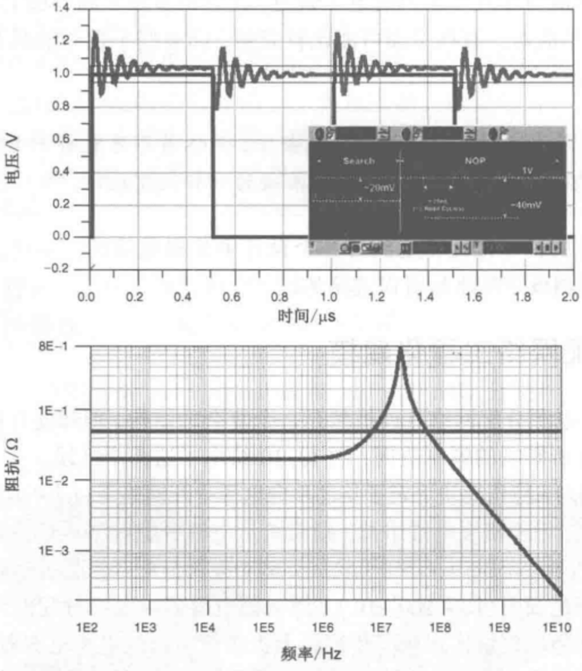
Chapter2
计算片内PDN阻抗的目标值

Slide 6
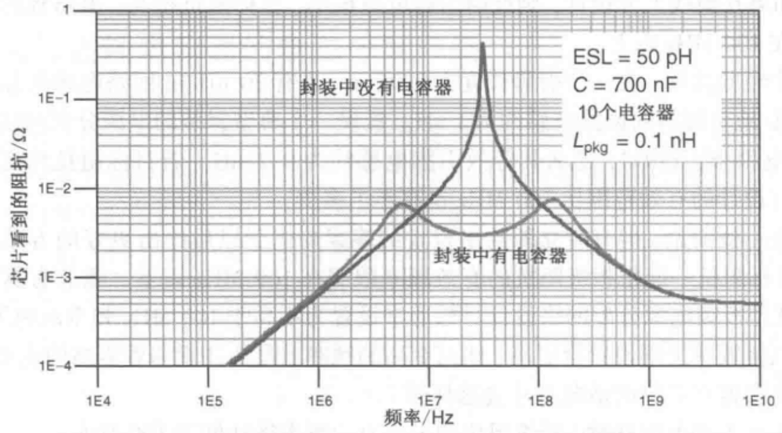
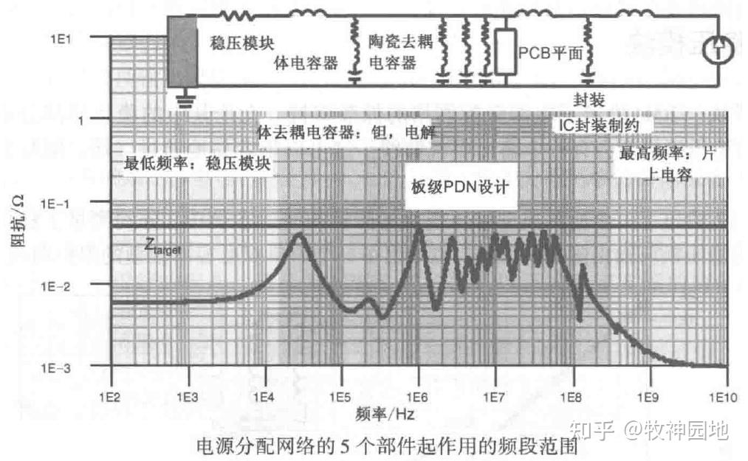
Chapter2
PDN各部件中只有片上电容在最高频率才能提供最低阻抗，具有最低的回路电感
在电源/地分配路径中的封装引脚回路电感串联在芯片焊盘到电路板焊盘之间
由于封装电感与片上电容的相互作用，会出现很大的并联谐振阻抗尖峰，在很多情况下，可以通过封装中的去耦电容器抑制这一尖峰
最低频段（0~10KHz）：电源模块（VRM）决定了从器件看向电源分配网络的阻抗，电源模块性能起决定作用； ——低频段的电源分配网络阻抗相对较小（电感较小），通过调节电源模块的输出能力，提供了足够大的能量。
在10~100KHz频段：滤波电容（大容量电解电容/钽电容）对电源分配网络阻抗起决定作用； ——此时靠电源模块的响应已来不及啦，需要滤波电容来提供瞬时大电流。
在100KHz~100MHz频段：阻抗取决于去耦/旁路电容（nf级陶瓷电容）和PCB平面电容等； ——单板电源分配网络路径上的电感随频率增加，导致远端阻抗大增，只有器件附近的去耦/旁路电容才能起到滤波作用。
器件封装内的电源分配网络的等效串联电感：制约着芯片(Die)向板级电源分配网络看过去的最高频率，这是板级电源分配网络设计的一个最高频率限制； ——器件管脚的串联寄生电感大小决定了板级滤波的作用频率；举个栗子，目标阻抗要求为0.5Ω，器件管脚寄生电感为1nH，可计算得到在100MHz频率下的阻抗约为0.6Ω，那么无论板级的电源分配网络阻抗多小（就算是0Ω），从器件内部向板级电源看去，其阻抗为0.6Ω> 目标阻抗0.5Ω；所以100MHz以上频率的电源分配网络阻抗，板级已起不到任何作用。
所以当超过100MHz频率时：从器件看过去的电源分配网络阻抗只与封装和器件有关（片上电容和封装去耦电容）；

Slide 7
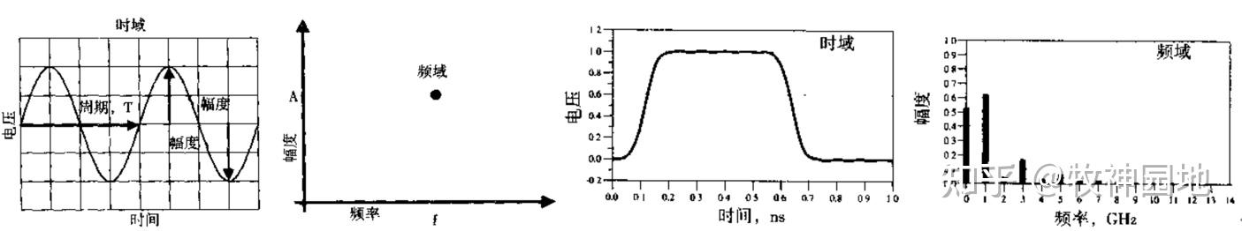
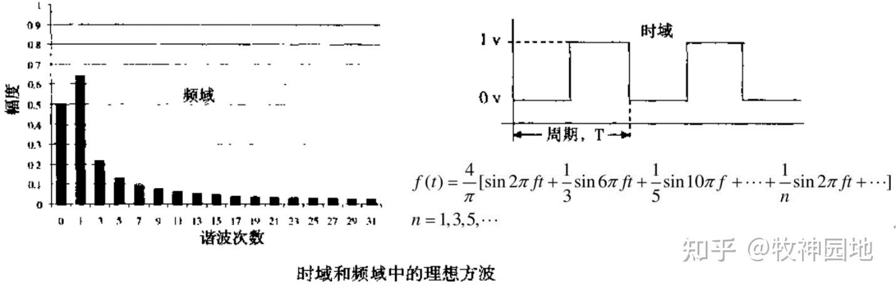
Chapter2
1，时域到频域的转换
正弦波是频域中唯一存在的波形，它在时域中需要标记很多的电压-时间数据；而在频域中它只需用3项描述：频率、幅度和相位。如下左图所示，对于有若干频点的实际信号波形，只能通过傅里叶变换转换成频域，这样可以很直观的观察到各个频点频率以及能量大小。
如下左图所示，我们假设一个1GHz的理想数字信号波形-方波：信号上升沿为0，占空比为50%；频谱中正弦波的频率是1GHz的整数倍，所有偶次谐波分量幅度都为0，只有奇次谐波有幅度：An = 2/(nπ)（如下右图傅里叶变换后可以得到该结论）。其中有一个特殊频点：0Hz，它表示了直流偏移分量，其幅度等于信号平均值。如下图所示，由傅里叶变换计算可得1次谐波的信号幅度为0.63V，加上直流偏移分量：0.5V，那么它的幅度会大于理想方波自身的幅度（违反直觉，但从能量的角度能够解释）。
——如上右图所示，正常信号波形并非只有奇次谐波能量，偶次谐波上同样存在能量分布（所以EMI也要关注信号的偶次谐波分量）；而如下左图的理想方波（且占空比为50%）的情况下，偶次谐波的能量为0（具体数学推理后续《电磁兼容基础》专题理论推导分析，现在只需了解结论）。

Slide 8
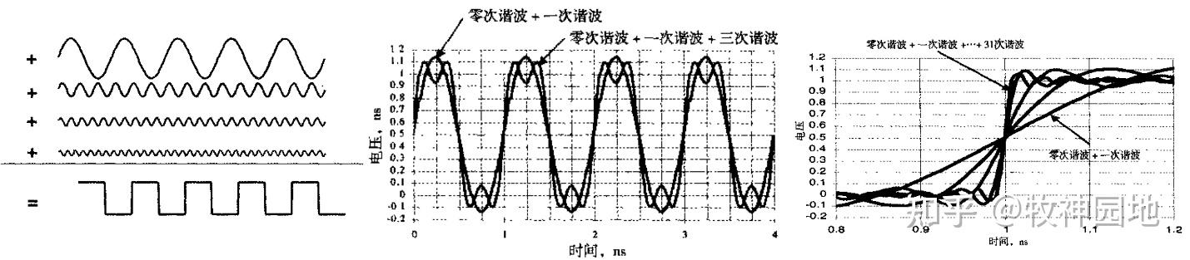
Chapter2
从时域到频域转换的原理，举例两个硬件设计原则，来更加深入理解：
1. PCB设计时尽量要求时钟信号走中间层，以防止RE辐射超标，为什么不同样要求数据线呢？
2. RE测试时，为什么要求设备业务全跑起来？时钟信号与业务无关，那设备业务与什么有关？
2，频域逆变到时域
为什么会出现1次谐波+直流偏移分量大于原始信号幅度的情况呢？
我们需要将频域的正弦波叠加回时域，再来看到底发生了什么。根据傅里叶变换的原理，我们将频域上的所有谐波频率（无限）正弦波叠加起来，就能得到从能量角度来看无限逼近的理想方波；如下图所示，我们每次叠加一部分谐波频率分量，在这个过程的波形中，可以得到如下三个结论：
1. 随着叠加谐波频率越大，信号边沿时间越短（越陡）；
2. 随着叠加谐波频率越大，信号电平幅度越稳定（越接近原始波形电平幅度）；
3. 随着叠加谐波频率越大，越接近理想方波。
所以我们发现：信号边沿时间与叠加的最高谐波频率分量相关，以理想方波频谱为基准，波形最高频率分量越大，10%~90%（或20%~80%）边沿就越短。
那么，我们怎么来确定信号最高频率分量？那就必须引出另一重量级概念：带宽。

Slide 9
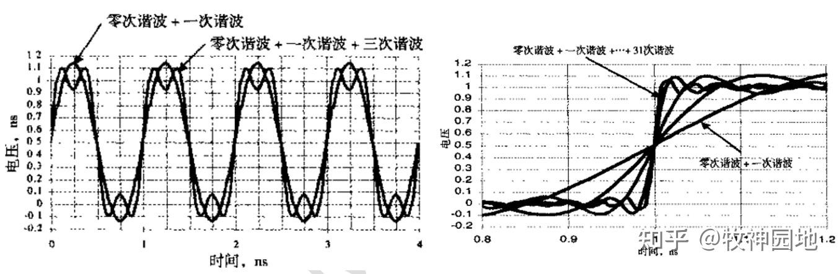
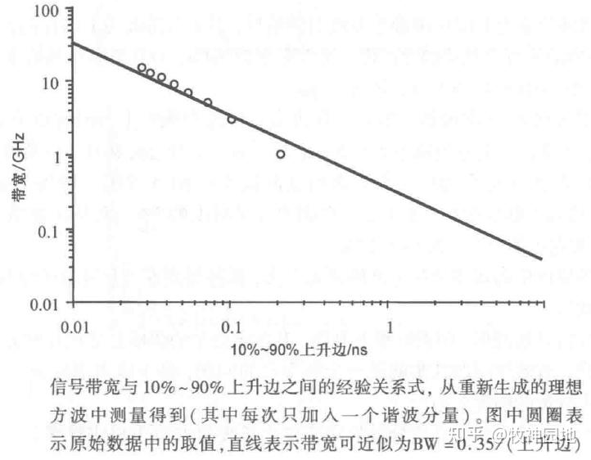
Chapter2
四，如何理解带宽
我们平时经常听到的带宽其实是宽带，而宽带又是与窄带相对的概念，咳，扯远了；我们平时接触的100M宽带是指数据传输的速率：100Mbps（即12.5MBps）。但是现在所说的带宽并非是数据速率，而是指信号不失真情况下的频谱宽度。
带宽是指：表示频谱中最高的有效正弦波频率分量值，所有高于带宽的频率都可忽略不计。如下图所示，如果只用0,1,3次谐波组合成时域波形，那么它的带宽值就是3GHz，其它高于3GHz的正弦波分量为0。
但实际电路中不会存在一个界限：小于某一频点无损通过，而大于某一频点是100%衰减；往往衰减量对相对频率是连续的，一般定义最高有效正弦波频率分量指的是：
从时域来说，谐波幅度高于相同基频理想方波中谐波幅度70%的那一点；
从频域来说，是实际波形的谐波分量开始比1/ƒ下降得更快的那个频率点（转折频率：ƒknee，低于正常幅值3dB）。
带宽对实际电路分析和应用有着极大的作用，但是我们并不能很容易观测到信号的最高有效频率分量；如何能通过简单测试/观测到的参数来得到带宽？前面我们通过对理想方波的频域-时域反向组合，得到信号边沿时间跟最高频率分量强相关，那么是否可以得到信号边沿与带宽的关系？如下图为已知波形10%~90%边沿和带宽的简单关系，通过测量发现带宽与边沿时间的倒数有关，用直线拟合得出关系：BW = 0.35/RT。该公式计算得到的带宽只是粗略的近似，主要是依靠经验法则，没有严谨的数学计算。（具体在后续“电磁兼容性基础”专题中理论分析，带宽估算的由来）

Slide 10
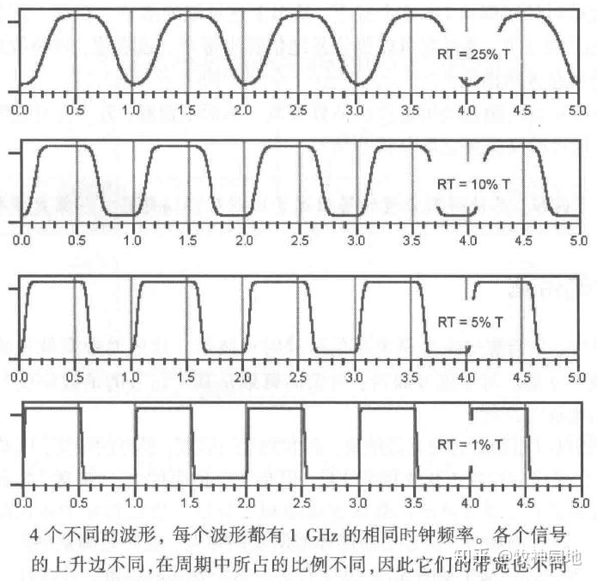
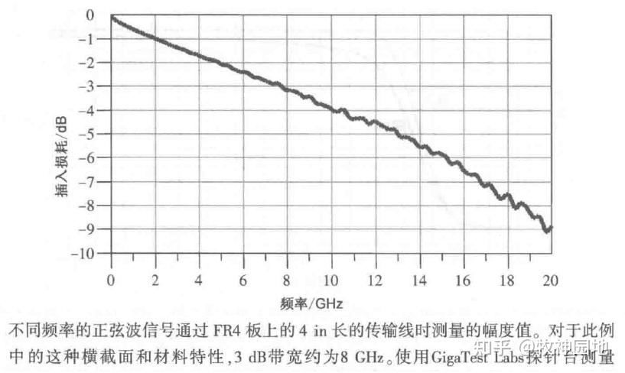
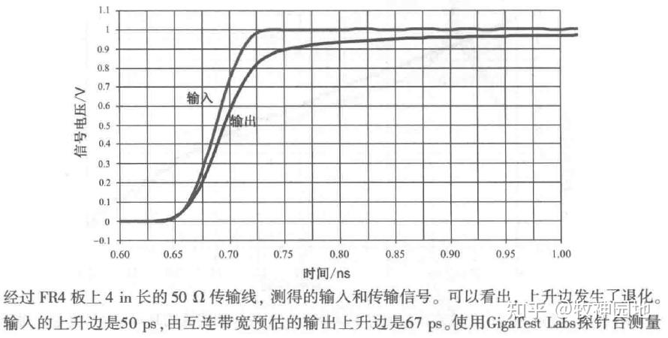
Chapter2
1，时钟信号带宽
上面分析了带宽与信号边沿时间有直接的关系，即使有相同的时钟频率，也可能会有不同的边沿时间和带宽。如下图所示，从原则上讲边沿时间和时钟的唯一约束是：边沿时间一定小于周期的50%。但实际设计中，边沿时间一般要求小于时钟周期的10%，为了带宽计算方便（BW = 0.35/RT），估计边沿时间为时钟周期的7%；虽然这样估算可能有些情况下稍显严格，但对系统兼容和可靠性更好。
——如此计算时钟带宽：BWclock = 0.35/（0.07*Tclock）= 5*Fclock，是信号频率的5倍，或则说最高正弦频率是5次谐波。
2，互连带宽
互连带宽是指：能被互连传输且未造成有效损耗的最高正弦波分量。对于有损传输线来说，导线损耗和介质损耗对高频分量的衰减要大于低频分量的衰减，这种选择性衰减使得互连中传播信号的带宽降低。互连的“有效”最高频率分量指的是：传输线频率分量幅度减小3dB（幅值70%）。如下图所示，理想方波通过有损传输线传输，低于8GHz的各个频率分量都能被传输，而且前后幅值大致相同。
互连带宽是对互连所能传输信号的最短边沿的度量，举个栗子：假设互连带宽为1GHz，那么它所能传输的最快边沿RT=0.35/1GHz=350ps（本征边沿时间）；如果边沿时间为350ps的信号进入互连，那么输出边沿时间RT²out = RT²in + RT²interconnect，RTout = = 495ps。
如果要使互连对信号边沿时间的影响不超过10%，那么互连的本征上升沿要小于该信号上升沿的50%，也就是说互连的带宽要大于信号带宽的2倍；为传输1GHz带宽的信号，互连带宽至少需要2GHz。

Slide 11
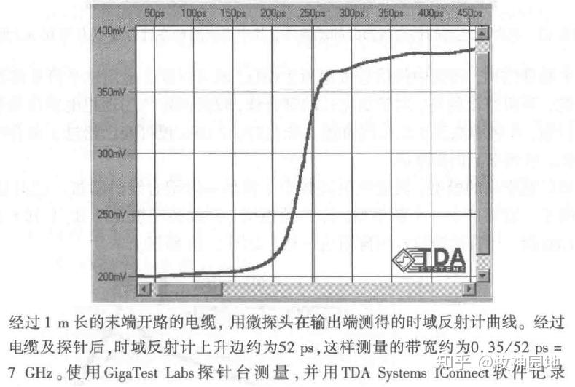
Chapter2
3，测量带宽
测量带宽是指：有足够准备度的最高频率分量。对于在时域工作的测量仪器，它的测量带宽取决于它能输出到被测元件的信号的最快边沿；如下图所示，测量所得快速阶跃边沿时间为52ps，那么边沿带宽为0.35/52ps=7GHz，这是时域反射计输出端信号的带宽。
为保证信号能被正确测量，最好使测量的带宽可以超过信号的带宽（5倍频）。

